Slide 1
つくばリポジトリとDOI あなたの論文をより多くの人に読んでもらうために
2017年11月30日（木）
学術情報部情報企画課リポジトリ担当

Slide 2
1. つくばリポジトリとは

Slide 3
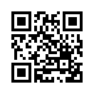
つくばリポジトリとは
筑波大学が、学内の研究成果・教育成果を電子的形態で集積し、保存・公開するために設置している電子アーカイブシステム
筑波大学の研究者の
論文や教材を
保存・公開する
データベース
https://tsukuba.repo.nii.ac.jp/

Slide 4
つくばリポジトリのメリット
集積
保管
公開
インターネットを通じ世界中の人々が閲覧
研究論文
登録したデータを半永久的にアーカイブ
博士学位論文 etc.
紀要論文
科研費報告書
毎月1日にアクセス統計メールを受け取れます
リンク切れなし
2015年11月19日 筑波大学オープンアクセス方針採択
http://www.tulips.tsukuba.ac.jp/lib/ja/service/repository-oap

Slide 5
科研費研究成果の発表に
2015年～ 日本学術振興会（JSPS）のオープンアクセス化推進
科研費電子申請システムに「オープンアクセス」欄設置
科研費の研究成果を (1) オープンアクセス誌で発表する、または (2) 機関リポジトリに登録するなどセルフ・アーカイブにより発表する予定がある場合にチェック
つくばリポジトリを利用＝オープンアクセス化を実現！
参考: https://www.jsps.go.jp/j-grantsinaid/01_seido/08_openaccess/index.html
研究成果のオープンアクセス化は世界的な潮流
公的な研究助成を行うファンディング・エージェンシーの多くが
助成した研究成果のオープンアクセス化を義務化・推奨
Notes:
【海外】RCUK（英国研究会議 : http://www.mext.go.jp/b_menu/shingi/gijyutu/gijyutu4/037/shiryo/__icsFiles/afieldfile/2015/07/22/1360152_01.pdf）
【国内】JSTでは現在DMPの作成を研究者に推奨
→今後もこの傾向は続く

Slide 6
2. つくばリポジトリにコンテンツを登録する

Slide 7
登録のおおまかな流れ
1
コンテンツを用意する（紙媒体 or 電子媒体）
2
コンテンツを提出する
3
リポジトリ担当者がコンテンツを登録する
※コンテンツ＝研究成果（論文等）・教育成果（教材等）

Slide 8
コンテンツを用意する
コンテンツ：研究論文や教材などの成果物
電子媒体：PDF / Word / PowerPoint
紙媒体：冊子 / 抜刷
紙媒体でご提出いただいた場合は…
スキャンを行うため時間がかかる
画質が劣化する可能性がある
（フォントによってはつぶれて読めなくなる）
書類提出の必要がある
以上の理由から、電子媒体でのご提供をオススメしています。

Slide 9
コンテンツを用意する
電子ファイルの場合
メディア（DVD-R / USBメモリ etc.）
紙媒体と同様、書類提出が必要になります
電子メール
tulips-r@tsukuba.ac.jp
ブラウザからサーバーへアップロード
https://www.tulips.tsukuba.ac.jp/lib/ja/service/repository-uploads
TRIOSの業績にファイルを添付する
業績一覧画面 > リポジトリ登録依頼

Slide 10
（紙媒体 / メディアの場合）提出書類
電子図書館システム（つくばリポジトリ）登録書
つくばリポジトリトップページ
＞ リポジトリについて
＞ リポジトリにコンテンツを登録しよう
＞ 電子ファイルをお持ちでない場合
よりダウンロード（Wordファイル）
紙媒体（冊子・抜刷等）あるいは
メディア（DVD-R・USBメモリ）で
提供するときに同時にご提出ください

Slide 11
コンテンツを用意する
著作権の所在が自身以外にないかを確認
共著者から許可を得ているか？
（雑誌掲載論文の場合）刊行元は論文の無料公開を許諾しているか？
著作権譲渡契約書（CTA）
投稿規程
（洋雑誌の場合）SHERPA/RoMEO
（和雑誌の場合）SCPJ
公開してもよい「版」か？
著者版
出版社版
査読前／査読後
調べてもわからないときは
リポジトリ担当に
ご相談ください！

Slide 12
3. DOI（ディー・オー・アイ）とは

Slide 13
DOIとは
Digital Object Identifier
（デジタルオブジェクト識別子）
インターネット上のドキュメントに与えられる、恒久的・国際的な識別子
DOIディレクトリを経由させることで、リンク切れを回避する
国際DOI財団に認定されたDOI登録機関（RA）が登録を行う
日本のDOI登録機関（RA）は「ジャパンリンクセンター」
学術論文（特に理系）でよく使われている
The DOI System: https://www.doi.org/
Notes:
●DOIの仕組みについて
ID（DOI）とその所在URL情報をセットで保管しておくデータベースがある
所在URL情報が変更された場合、データベース内の情報を更新する＝リンク切れ起こらず
DOIの問合せに対してその所在URLを返す

Slide 14
付与したDOIの一例
諸橋轍次「書物の話」
掲載誌：漢文学会会報, 1, 13-37, 1933-03-10
10.15068 / 00146149
筑波大学固有の番号
システムによって
自動採番される
DOIの前に [http://doi.org/] をつけるとURLとして機能する
例：http://doi.org/10.15068/00146149

Slide 15
DOI付与のメリット
論文著者にとって
自らの論文へのアクセスを容易に
自らの論文を引用されやすくする
他者の論文を引用しやすくなる
論文読者にとって
確実に論文本文に到達できる
引用・被引用リンクが容易にでき、関連⽂献へのアクセスの利便性が向上する
研究資金配分機関・大学管理者にとって
論文の有無が簡単にわかり、研究者の業績を確認しやすくなる
全世界へ研究を発信！
Notes:
業績評価＝TRIOSにも入力項目がある！

Slide 16
参考：人文社会学分野におけるDOIの活用例
新日本古典籍総合データベース
（2017年10月27日オープン）
「日本語の歴史的典籍の国際共同研究ネットワーク構築計画」
プロジェクト協力機関が所蔵する古典籍の情報やその高精細画像を一度に検索できるポータルサイト
クレジット表示をすれば転載可能（CC BY-SA 4.0）
DOIにより永続的なアクセスを保証、引用・参照が容易に
他者の利用が困難な典籍の検証が容易に
題名だけでは区別しにくい多くの版を区別
https://kotenseki.nijl.ac.jp/
Notes:
データベース提供元：国文学研究資料館

Slide 17
4. DOIをコンテンツに付与する

Slide 18
DOI登録のおおまかな流れ
1
コンテンツを用意する（紙媒体 or 電子媒体）
2
コンテンツを提出、DOI付与を依頼する
3
リポジトリ担当者がコンテンツを登録しDOIを付与する
※紀要論文を除く（紀要論文はこの後で説明）

Slide 19
DOIの付与条件
つくばリポジトリ発のコンテンツであること
紀要論文
博士論文：平成29年度学位授与分より一律付与（予定）
その他研究成果・教育成果
開始ページが指定されていること
自動採番のみ、任意採番は不可
Notes:
付与対象アイテムタイプは今後順次拡大？

Slide 20
紀要論文にDOIを付与する
紀要刊行元が「本学紀要等の電子図書館システム（つくばリポジトリ）登録書」を提出
つくばリポジトリ登録時、担当者がDOIを付与します！

Slide 21
5. リポジトリの活用例

Slide 22
a. 教材の登録
各種講義ノート（スライド）
平良和昭先生
（筑波大学旧数理物質系→早稲田大学）
他大学で教員・学生に紹介
ダウンロード回数上昇
他大学でのリポジトリ設置の契機に
特に好評だった講義録を Cambridge University Press より刊行（2016年4月）

Slide 23
b. 絶版図書の転載
鎮魂行法論 : 近代神道世界の霊魂論と身体論
津城寛文先生（人文社会系）
自ら図書刊行元にかけあい転載許諾を取得
2017年4月につくばリポジトリに登録→すでに400回超のダウンロード数
このほかにも4件の絶版図書を登録
Notes:
http://hdl.handle.net/2241/00146643

Slide 24
c. 紀要の電子ジャーナル化
筑波法政
筑波法政学会（人文社会系）、1978年創刊
現在は72号まで刊行中
ISSN: 2188-0751
冊子体での刊行は54号（2013年）まで
55号以降は電子版のみ（つくばリポジトリ）
著作権者や印刷所との調整が課題
学内構成者の学術論文の投稿の場を確保しつつ
紀要発行費用を軽減！

Slide 25
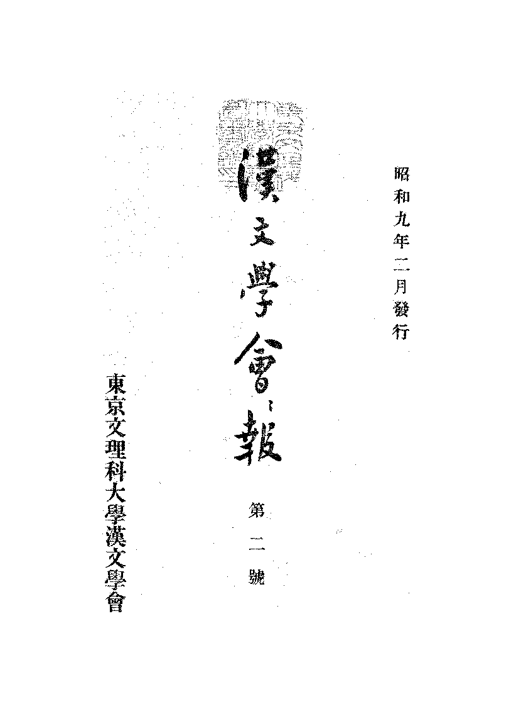
d. 古い紀要の遡及登録
中国文化 : 研究と教育
中国文化学会、1933年創刊
1-37号は『漢文学会会報』
現在75号まで刊行中
ISSN : 0289-6648
2016年に遡及登録の依頼
すべての論文にDOIを付与
中国・アジア研究論文データベース（2016年～）に登録依頼中
Notes:
正確には学内紀要ではないが、前身校に学内で誕生し、いまなお学内（人文社会科学研究科文芸・言語専攻）に事務局を設置している学会の紀要ということで受け入れている
データベース提供元：科学技術振興機構（JST）内の中国総合研究交流センター（CRCC）

Slide 26
まとめ
読みたい論文の書誌事項
（タイトル、誌名、巻号、年代等）が
まちがっていて
探すことができない…
紀要の発行って
どうしてこんなに
お金がかかるの！？
せっかく投稿して掲載された
論文をなかなか人に
読んでもらえない…
自分の教材をもっと
多くの人に使ってほしい…
manabaでは学内者しか
アクセスできない
つくばリポジトリへの登録
＋DOI付与で
効果的な教育・研究活動！

Slide 27
みなさんの教育・研究成果発表を
つくばリポジトリがお手伝いします！
つくばリポジトリ
検索
連絡先：
学術情報部情報企画課リポジトリ担当
（佐藤・中原）
TEL: 028-350-2470
Mail: tulips-r@tulips.tsukuba.ac.jp

